Slide 1
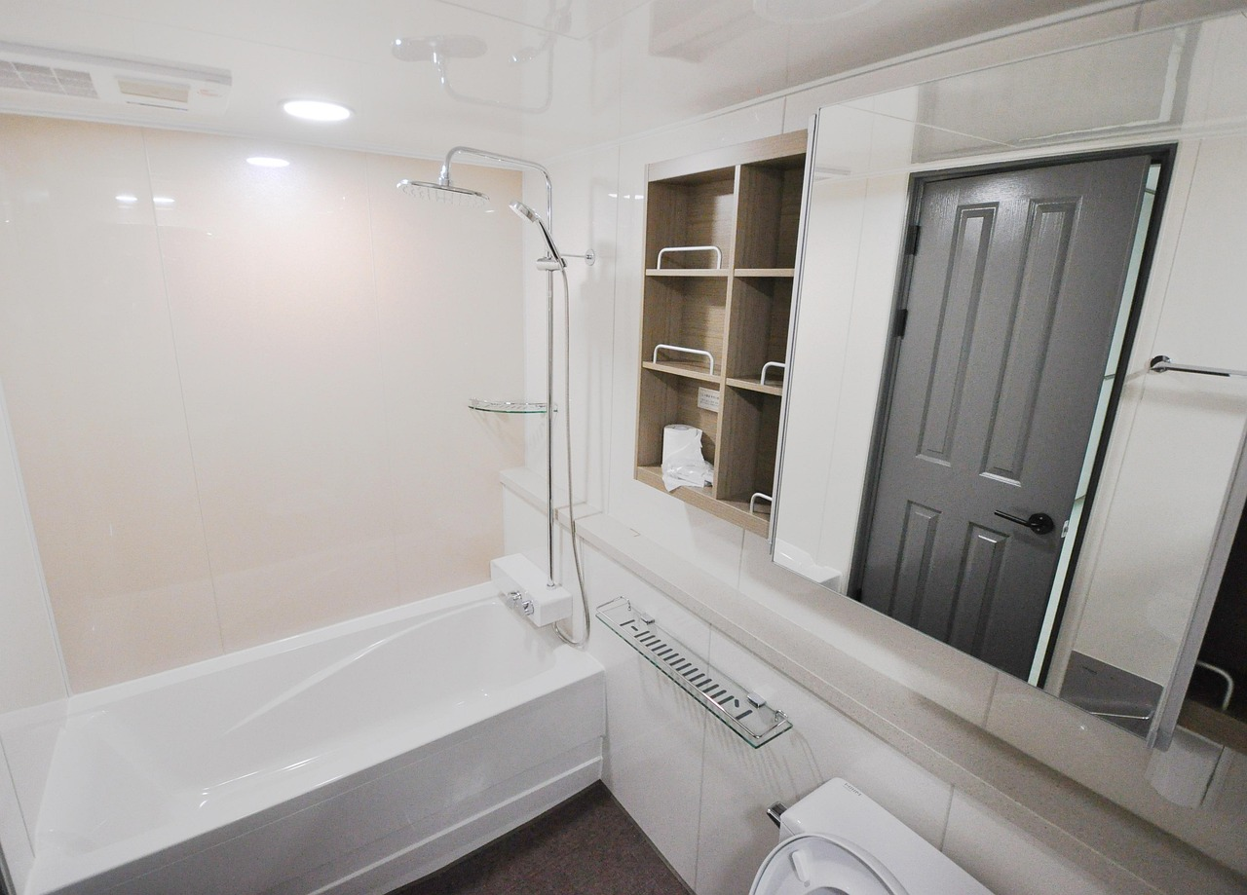
PROPOSAL 2026
24평 아파트 모던 미니멀 인테리어 제안서
Quiet Luxury in White Space
CLIENT 고객 DATE 2026.05.31 인테리어팀

Slide 2
PROJECT OVERVIEW
프로젝트 개요
Quiet Luxury in White Space
전용 59㎡ 3bay 판상형 아파트 전체 리모델링. 발코니 확장을 포함한 LDK 통합 구성과 모던 미니멀 디자인을 통해 절제된 고급스러움과 일상의 편안함을 동시에 담아냅니다.
59㎡
Modern Minimal
8개 공정
약 4,163만원
전용면적 (24평)
디자인 스타일
전체 리모델링 범위
총 견적 (VAT 별도)

Slide 3

SPACE PLANNING
공간 설계 및 동선 계획
LDK 통합 오픈 플랜 — 거실·주방·식당 18~20㎡ 일체화
안방 + ㄷ자 드레스룸 12~13㎡ / 침실2(서재) 7~8㎡
욕실 4~4.5㎡ / 현관·복도 4~5㎡ 컴팩트 구성
공용·개인·가사 동선 3분리로 생활 효율 극대화
현관 키큰장 · 주방 팬트리 · 안방 ㄷ자 드레스룸 — 수납 빌트인
무몰딩, 히든 도어, 핸들리스 수납으로 면 강조

Slide 4
COLOR PALETTE
컬러 팔레트
Soft Monochrome · Tonal Harmony
60%
20%
10%
10%
Soft White
Warm Oak
Pebble Gray
Charcoal Black
#F5F3EE
#C9A57B
#A8A39C
#2B2B2B
벽·천장 베이스
바닥·주방 하부장
패브릭·가구
조명프레임·손잡이

Slide 5
FINISH MATERIALS
공간별 마감재 제안
공간 | 바닥 | 벽 | 포인트
거실·LDK | 강마루 1200×190 내추럴 오크 | 실크벽지 화이트 + 무광 도장 | 간접조명 + 핸들리스 수납
주방 | 강마루 (거실 연속) | 엔지니어드 스톤 백스플래시 | 화이트 상부장 + 웜 오크 하부장
안방 | 강마루 내추럴 오크 | 실크벽지 + 포인트 무광 도장 | ㄷ자 드레스룸 빌트인
침실2(서재) | 강마루 내추럴 오크 | 실크벽지 화이트 베이스 | 수납형 침대 + 벽면 책장
욕실 | 포세린 무광 타일 (차콜 그레이) | 포세린 무광 타일 (화이트) | 매트 블랙 수전 · 간접조명
현관 | 포세린 타일 무광 | 실크벽지 화이트 | 키큰장 + 히든 슈즈 디스플레이

Slide 6
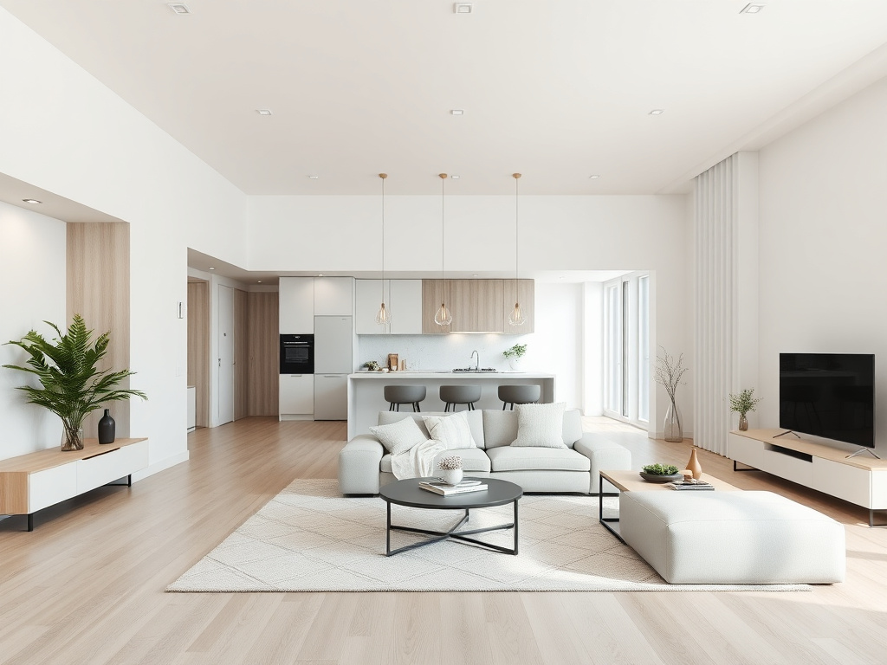
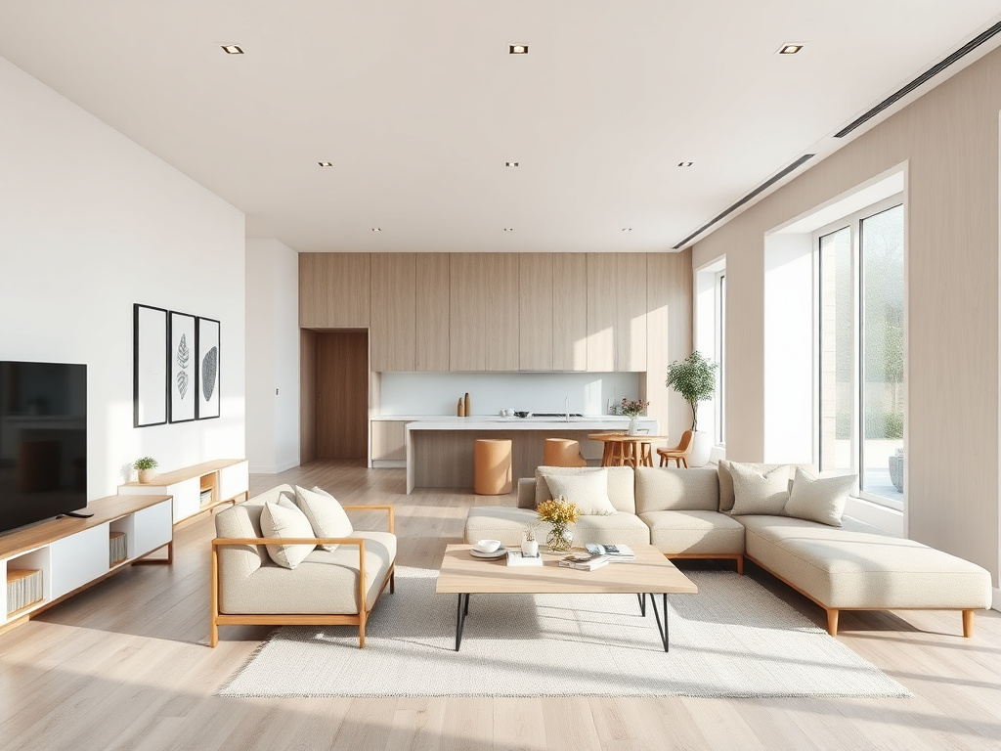
CONCEPT SIMULATION
컨셉 시뮬레이션

Slide 7
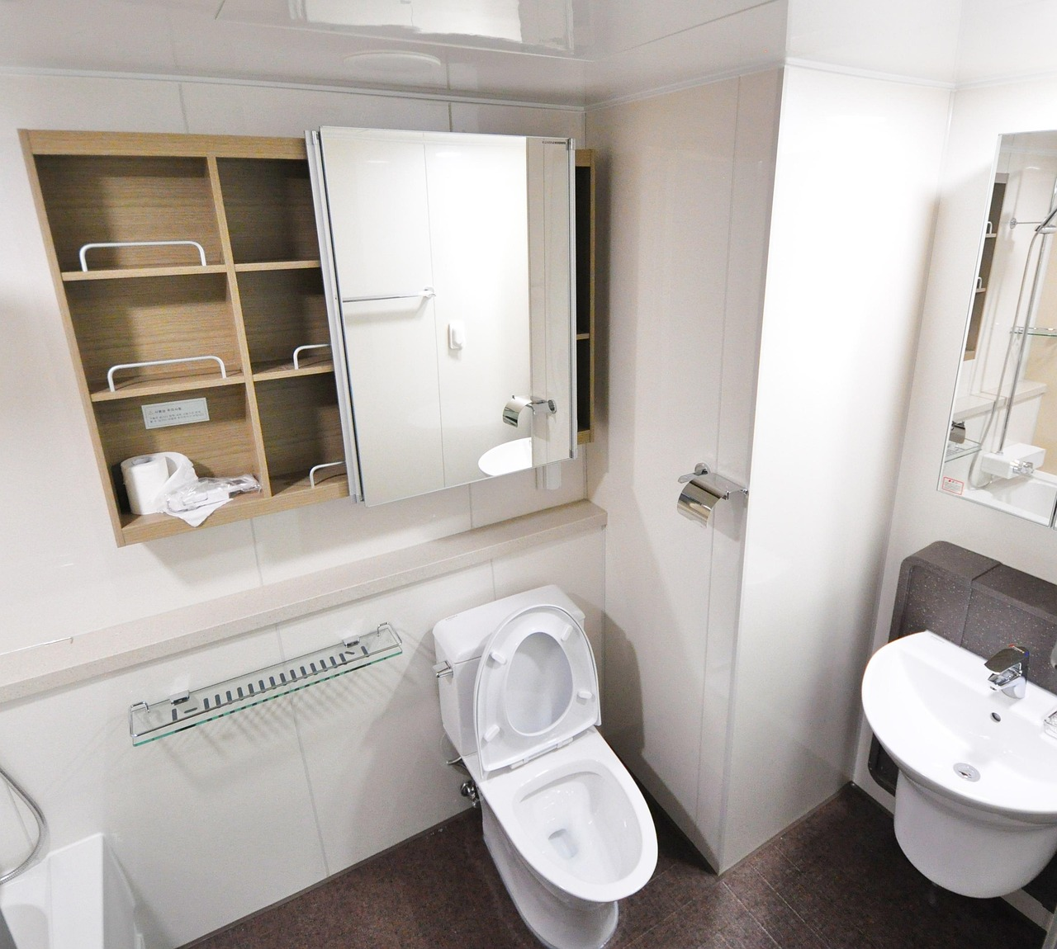
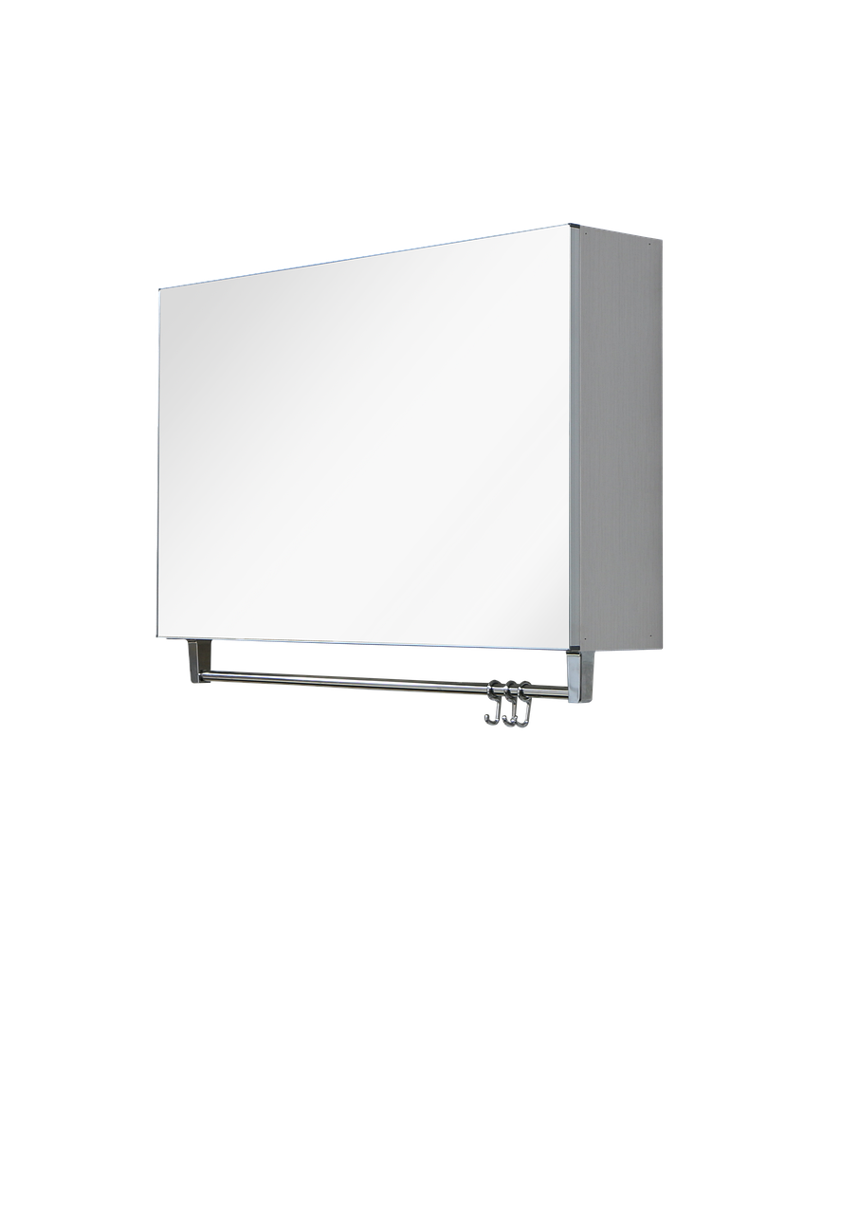
REFERENCE 01
레퍼런스 — 거실 · 주방

Slide 8
REFERENCE 02
레퍼런스 — 침실 · 욕실

Slide 9
BUDGET
견적 요약
공사 항목 | 금액 (원)
철거 | 3,860,000
목공 | 3,360,000
도배·도장 | 2,280,000
바닥 | 3,500,000
주방 | 3,000,000
욕실 | 6,500,000
전기·조명 | 4,150,000
가구·붙박이 | 4,500,000
기타 (설비·도어·필름·청소) | 5,050,000
공급가액 합계 | 36,200,000
관리비 (15%) | 5,430,000
총합계 (VAT 별도) | 41,630,000

Slide 10
STUDIO
Quiet Luxury in White Space
제안서를 검토해 주셔서 감사합니다. 미팅 일정 조율을 통해 상세 계획을 확정하겠습니다.
TEL 010-0000-0000 MAIL mpu00115@gmail.com WEB studio.interior

